Slide 1




مدخل إلي العلاقات العامة
المحاضرة الثامنة
العلاقات العامة التفاعلية
DGM135
دكتور: محمد محب
www.midocean.ae

Slide 2

عناصر المحاضرة:
مفهوم العلاقات العامة التفاعلية
فوائد استخدام وسائل التواصل الاجتماعي في ممارسة أنشطة العلاقات العامة
استخدام وسائل التواصل الاجتماعي في ممارسة العلاقات العامة
الفرص والمزايا التي أتاحتها شبكات التواصل الاجتماعي لممارسي العلاقات العامة
التحديات التي يفرضها الاعلام الاجتماعي على ممارسي العلاقات العامة
www.midocean.ae

Slide 3

أولاً: مفهوم العلاقات العامة التفاعلية
مع تزايد اهتمام الباحثين بالاتصال التفاعلي الذي تقدمه شبكة الانترنت في ممارسة أنشطة العلاقات العامة، ظهر ما يُسمى بالعلاقات العامة التفاعلية (Interactive Public Relations) والذي يُشير إلى توظيف شبكة الانترنت ووسائل التواصل الاجتماعي خاصةً كوسيلة اتصال في العلاقات العامة.
www.midocean.ae

Slide 4

ومن خلال مراجعة المؤلفين للتراث العلمي والدراسات السابقة في حقل العلاقات العامة وجدا إهمالا كبيرًا من قبل الباحثين لتحديد تعريف واضح ودقيق لمفهوم العلاقات العامة التفاعلية في الوقت الذي اتجه العديد من الممارسين استخدام هذا المفهوم في الواقع فقد عُرفت على أنها "العملية التي يتم فيها استخدام أدوات وتقنيات الانترنت، مثل:
‎محركات البحث، والمدونات ووسائل التواصل الاجتماعي في نقل الرسائل إلى الجمهور ونشر المعلومات بدون الاعتماد على وسائل الاعلام التقليدية".
www.midocean.ae

Slide 5
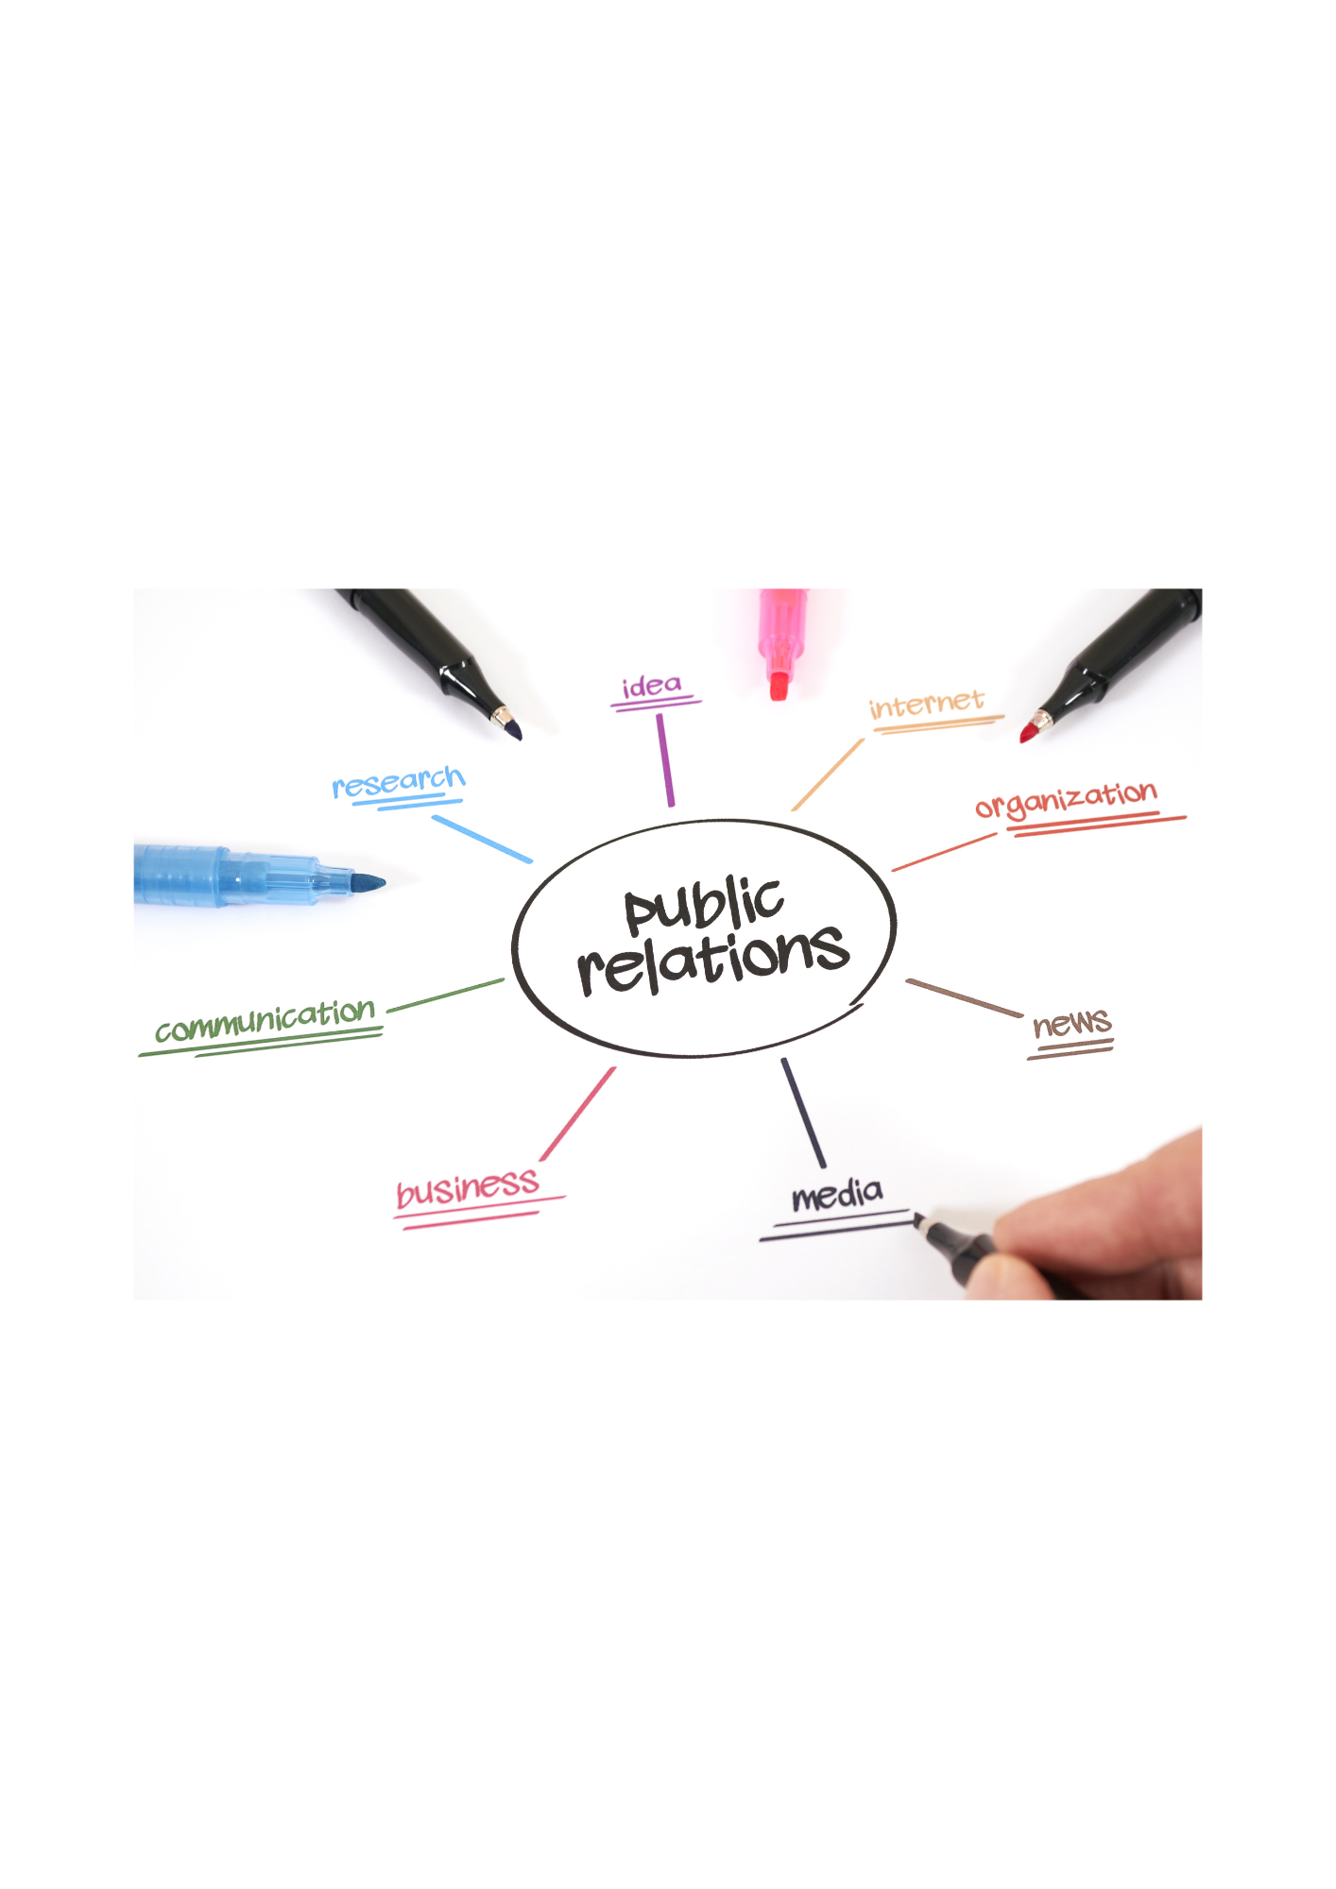
يُلاحظ من التعريف السابق أنه تم حصر استخدام تقنيات الانترنت في نشر المعلومات للجمهور بدون وسيط وهذا ما امتازت به العلاقات العامة التفاعلية في أنها وفرت طريقًا جديدًا لممارسي العلاقات العامة بالمنظمات للوصول إلى الجمهور بشكل مباشر، وبالتالي قامت بإلغاء عملية فلترة المعلومات التي كان يقوم بها القائم بالاتصال في وسائل الاعلام التقليدية؛ لكن لم يتطرق التعريف إلى أن الجزء الأساسي للتفاعلية ألا وهو الحوار مع جماهير المنظمات.
www.midocean.ae

Slide 6

والعلاقات العامة الرقمية وإن تعددت وكثرت تعريفاتها فهي وفق تعريف جمعية العلاقات العامة الدولية والمعهد البريطاني للعلاقات العامة قيام الإدارة المعنية «العلاقات العامة»، بتوظيف وتسخير تقنيات الاتصال الحديث وقنوات الإعلام الرقمي لتنفيذ أنشطتها، وذلك لتحقيق أهداف المؤسسة مع الجمهور أو المجتمع. لذلك يعرف المؤلفان العلاقات العامة التفاعلية على أنها "عملية توظيف تقنيات الاتصال التفاعلي من شبكة الانترنت وخدماتها المتمثلة بالمواقع الإلكترونية، ووسائل التواصل الاجتماعي في ممارسة أنشطة العلاقات العامة والتي تتضمن إجراء بحوث ونشر معلومات وأخبار وأنشطة المنظمة، وقيامها بالاتصال الحواري مع جماهيرها من خلال هذه التقنيات ومراقبة ردود أفعالهم حول الخدمات والأنشطة التي تقدمها؛ بهدف إقامة الفهم المتبادل المشترك وبناء العلاقات بين المنظمة وجماهيرها".
www.midocean.ae

Slide 7

‎ثانيًا: فوائد استخدام وسائل التواصل الاجتماعي في ممارسة أنشطة العلاقات العامة
لقد أثرت التطورات التكنولوجية الذكية تأثيرًا مباشرًا وملموسًا على الاستخدامات المختلفة لوسائل الإعلام بصفة عامة، وعلى وسائل التواصل الاجتماعي بصفة خاصة؛ حيث أصبحت وسائل التواصل الإجتماعي تمتلك إمكانيات ومزايا هائلة، ووفرت للعاملين في مجال العلاقات العامة استحداث طرائق وأساليب جديدة في التواصل مع الجماهير وتحقيق التفاعلية الحوارية البناءة، الأمر الذي ينعكس إيجابا على بناء علاقات استراتيجية مع الجماهير مبنية على الحوار المسؤول والبناء؛ بهدف تحقيق السمعة والمكانة الجيدة، الأمر الذي يؤثر تأثيرًا مباشرًا على ترسيخ السمعة والصورة الذهنية والعلامة التجارية المرغوبة للشركات والمنظمات والمنشآت على اختلاف أنواعها وأشكالها.
www.midocean.ae

Slide 8
وبحسب هيل ووايت فإن ما يدفع ممارسي العلاقات العامة للحفاظ على توظيفهم لوسائل التواصل الاجتماعي وجعله ضمن أولويات عملهم هو القيمة المتوقعة "الفوائد المتوقعة" من هذه الوسائل الاتصالية، بمعنى أن وسائل التواصل الاجتماعية ستضيف قيمة إلى استراتيجيات العلاقات العامة ومن أهم الفوائد التي يتوقعها ممارسي العلاقات العامة من وسائل التواصل الاجتماعي:
www.midocean.ae

Slide 9
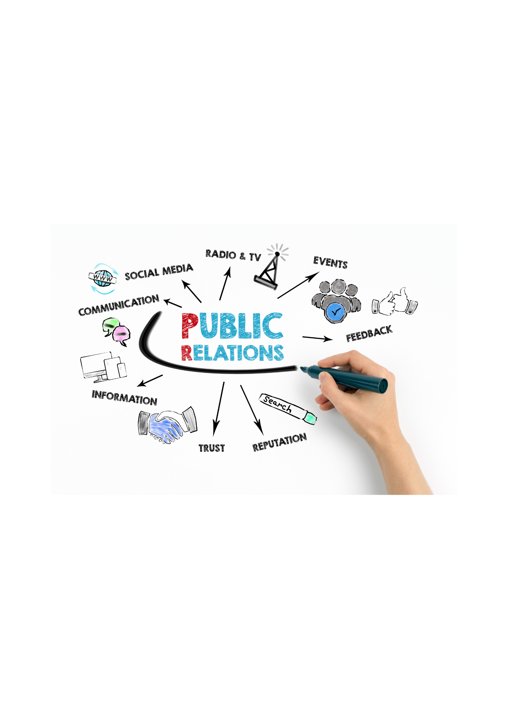
1- إثبات القدرة التنافسية: بمعنى امتلاك المنظمة لوسائل التواصل الاجتماعي يجعلها تظهر أمام منافسينها بأنها تمتلك المهارات التكنولوجة والأدوات الصحيحة والمناسبة لتواصلها مع جماهيرها.
2- دعم واستكمال أنشطة العلاقات الإعلامية: حيث تعزز وسائل التواصل الاجتماعية للمنظمة أداء أدوات ووسائل العلاقات العامة الأخرى التي يستخدمها الممارسون فوسائل التواصل الاجتماعي تقدم معلومات إضافية، وطريقة سهلة للوصول إلى المنظمة وأنشطتها وخدماتها، وتعتب البيانات والنشرات الإخبارية أحد أكثر أدوات العلاقات العامة الأكثر أهمية في عصرنا هذا والتي أصبحت عملية نشرها سهلة من خلال عرضها على هذه الوسائل والتي تُعد مصدرًا ومرجعًا معلوماتيًا مهمًا لوسائل الإعلام، فتقوم وسائل الاعلام بنشر هذه النشرات والبيانات المنشورة على وسائل التواصل الاجتماعي الخاصة بالمنظمة إلى الجماهير المختلفة.
www.midocean.ae

Slide 10

3- فرصة للوصول إلى جماهير مختلفة وجديدة: يَعْتَبِرُ ممارسي العلاقات العامة وسائل التواصل الاجتماعية وسيلة سهلة وأقل تكلفة من وسائل الاعلام التقليدية للوصول إلى جماهير مختلفة وجديدة والتواصل معهم، حيث مكنت شبكات التواصل الاجتماعي المؤسسات والشركات ومن في حكمهم من استقطاب أعدادٍ كبيرةٍ من الجماهير الذين يتقنون التعامل مع التكنولوجيا الذكية وشبكات التواصل الاجتماعي، حيث يُقدر عدد مستخدمي قنوات التواصل الاجتماعي بمئات الملايين من الناس حسب الإحصائيات الحديثة، والذين يقضون أوقاتًا طويلةً في تعقب وسائل التواصل الاجتماعي.
www.midocean.ae

Slide 11

أنواع تخطيط العلاقات العامة
4- بناء وتوطيد العلاقات مع جماهير المنظمة: يُنظر إلى وسائل التواصل الاجتماعي كوسيلة لتعزيز العلاقات والحفاظ عليها، وكأداة لبناء الفهم المشترك المتبادل بين المنظمة وجماهيرها، ويرجع ذلك إلى الأدوات الاتصالية التفاعلية المتاحة على هذه الوسائل حيث فرضت شبكات التواصل الاجتماعي على ممارسي العلاقات العامة التفاعل والتفاعلية مع الجماهير المختلفة، وفرضت عليهم تحديًا كبيرًا بسبب فقدان السيطرة والتحكم في الرسائل الاتصالية التي تصل إلى الجماهير، ومن الجماهير إليها من خلال هذه الشبكات وهذا بحد ذاته أصبح تحديًا كبيرًا للعاملين في مجال العلاقات العامة.
www.midocean.ae

Slide 12

5- تطوير المهارات الشخصية: فالمنظمة ليست المستفيد الوحيد من استخدام وتوظيف وسائل التواصل الاجتماعي؛ إذ أن توظيف ممارسي العلاقات العامة لتلك الوسائل يعود بالنفع عليهم أيضًا، حيث يكتسبون مهارات جديدة تشكل منافع شخصية لهم، واكتسابهم مهارات جديدة تساعدهم على تأدية عملهم على أكمل وجه.
6- المسح البيني: تقوم وسائل التواصل الاجتماعي بعمل مسح للقضايا والموضوعات المتعلقة بالمنظمة والمنشورة على صفحات الفيس بوك، والقيام بعمل تحليل ديموغرافي للصفحات الشخصية للجمهور؛ مما يساعد على توجيه الرسائل التي تلبي احتياجات الجمهور ومتطلباته وتراعي الاختلافات فيما بينهم، وبالتالي معرفة احتياجات ومتطلبات الجماهير المختلفة.
www.midocean.ae

Slide 13
ثالثًا: استخدام وسائل التواصل الاجتماعي في ممارسة العلاقات العامة
نعيش اليوم عصر اللغة الرقمية، حيث أصبح هذا العصر رمزا لوفرة المعلومات وتدفقها بسرعة هائلة فهي تؤدي اليوم أدوارًا اجتماعية واقتصادية وسياسية وعلمية وثقافية هامة جدًّا، وأحدثت وسائل الإعلام الجديد طوفانًا معلوماتيا وسرعة في نقل الأحداث التي تجري حول العالم بأكمله، وأعادت تشكيل خارطة العمل الاتصالي والإعلامي في المجتمعات المعاصرة بما تحمله من خصائص عالمية الاتصال وسرعة الوصول والتفاعل وقلة التكلفة؛ فالخدمات الإعلامية الجديدة التي تعتمد على وسائط البث الرقمية، وهو ثمرة التقدم الناتج عن اندماج الاتصالات وتكنولوجيات المعلومات.
www.midocean.ae

Slide 14
وقد ساهمت التطورات المتلاحقة في شبكة الإنترنت في إيجاد شكل جديد من الإعلام، تعددت تصنيفاته ومسمياته لدى المهتمين والمختصين الإعلاميين، الذي أطلقوا عليه الإعلام الجديد، والإعلام البديل، الذي يشمل الشبكات الاجتماعية الافتراضية والمدونات والمنتديات الإلكترونية والمجموعات البريدية، وغيرها من الأشكال والأنواع المتعددة.
وفي سعي العلاقات العامة الحثيث لمواكبة وسائل الإتصال الحديثة وتوظيفها، تعتبر وسائل التواصل الاجتماعي من أهم أدوات العلاقات العامة الإلكترونية الحديثة، حيث تقدم فرصا للمنظمات والشركات للتواصل ونشر الأخبار والأحداث الخاصة بالمؤسسة، ونقلها للجماهير والحوار المباشر معها، ليمتد تاثيرها لإبراز صورة المؤسسة، وتحسين سمعتها، والمساهمة في حل وادارة الأزمات التي تتعرض لها.
www.midocean.ae

Slide 15
ولتوظيف وسائل التواصل الاجتماعي في إنجاز وظائف العلاقات العامة، ثمة أربع وظائف مميزة ومتداخلة في ممارسة العلاقات العامة هي البحث، التخطيط، الإتصال والتقويم. وتمثل هذه الوظائف خطوات أو مراحل عملية العلاقات العامة.
البحث: تتيح الوسائل التفاعلية الجديدة إمكانات إضافية لإجراء بحوث العلاقات العامة من دراسة وتحليل اتجاهات الجماهير الأساسية من خلال تحليل الصفحات والمنشورات الإلكترونية.
www.midocean.ae

Slide 16
ويمكن للمنظمات الاستفادة من وسائل التواصل الاجتماعية في مجال البحث من خلال تعليقات الجمهور على ما تنشره المنظمة والاستفادة من آرائهم ومقترحاتهم في تطوير الخدمات والمنتجات إضافة إلى أن هذه التعليقات والاقتراحات تزود الشركات ببيانات ثرية ومتنوعة عن الجماهير المستهدفة والتي تساعد في تطوير الخدمات المقدمة مستقبلًا بشكل يلبي احتياجات ورغبات تلك الجماهير.
التخطيط: التخطيط في العلاقات العامة هو عملية وضع الأهداف الاستراتيجية بشكل قابل للقياس، ويتضمن التخطيط صياغة الأهداف الإجرائية التي تمكن من بلوغ الأهداف الاستراتيجية، وصياغة الاستراتيجيات التي تستخدم لإنجاز الأهداف.
www.midocean.ae

Slide 17

الإتصال: فرض النمو السريع في وسائل الاعلام الاجتماعي على ممارسي العلاقات العامة ضرورة الاهتمام والانتباه للاستفادة من هذه الوسائل بجانب الوسائط الاعلام التقليدية، وبينما يدور محور عمل العلاقات العامة حول بناء التفاهم المتبادل، إلا أنه لم يكن هناك إتصال مباشر بين المنظمة والجمهور المستهدف من قبل، فعادة ما إعتمد ممارسو العلاقات العامة على طرف ثالث، مثل وسائل الإعلام لإرسال رسائل إلى الجمهور؛ لكن وسائل الإعلام الإجتماعي أحدثت تغييرًا هائلا؛ حيث قدمت للمنظمات اتصالا تفاعليًّا مع الجمهور وأصحاب المصالح ، وفرصة التحدث مباشرة إلى الجماهير دون إشراك أي وسيط.
www.midocean.ae

Slide 18
التقويم: يساعد تقويم أنشطة العلاقات العامة في توفير معلومات عن الخدمات التي تقدمها برامج العلاقات العامة، ويمكن لممارسي العلاقات العامة تقويم البرامج والأنشطة باستخدام وسائل الإعلام الاجتماعي من خلال تحليل آراء الجمهور وتحليل تفاعلات الجمهور مع المنظمة والخدمات المقدمة، إضافة إلى تحليل ردة فعل الجمهور على تلك البرامج من خلال تعليقاته ومقترحاته عليها.
كما خدمت وسائل الاعلام الاجتماعي العلاقات العامة في تحقيق العديد من الأهداف والأنشطة، ومنها:
www.midocean.ae

Slide 19
الحفاظ على هوية وسمعة المنظمة: حيث تبنى هوية المنظمة من خلال التفاعل مع الجمهور، وهذا بالتحديد ما توفره وسائل الشبكات الاجتماعية للمنظمات.
بناء العلاقات بين المنظمة وجماهيرها: وتبنى العلاقات من خلال الاتصال الحواري مع الجمهور، وتقدم وسائل التواصل الاجتماعي منصة جيدة للاتصال بين المنظمة وجمهورها من خلال الأدوات الحوارية التي تتيحها تلك المواقع، مثل التراسل الفوري، وغرف الدردشة والتعليقات والرد عليها، وإجراء المكالمات بالصوت والفيديو.
www.midocean.ae

Slide 20
إدارة القضايا: من خلال تحديد التهديد المحتمل للمنظمة، ويمكن للمنظمة أن تقوم برصد ومراقبة التفاعلات بين الجماهير والمنظمة ومعرفة آرائهم والعمل على معالجة ما يستجد من مشاكل بين المنظمة وجمهورها.
المسؤولية الاجتماعية للمنظمة: حيث تستخدم وسائل الاعلام الاجتماعي في دعوة الجماهير للمشاركة في الأحداث الاجتماعية التي تقدمها المنظمة، والترويج لبرامجها وأنشطة المسؤولية الاجتماعية للمنظمة.
www.midocean.ae

Slide 21
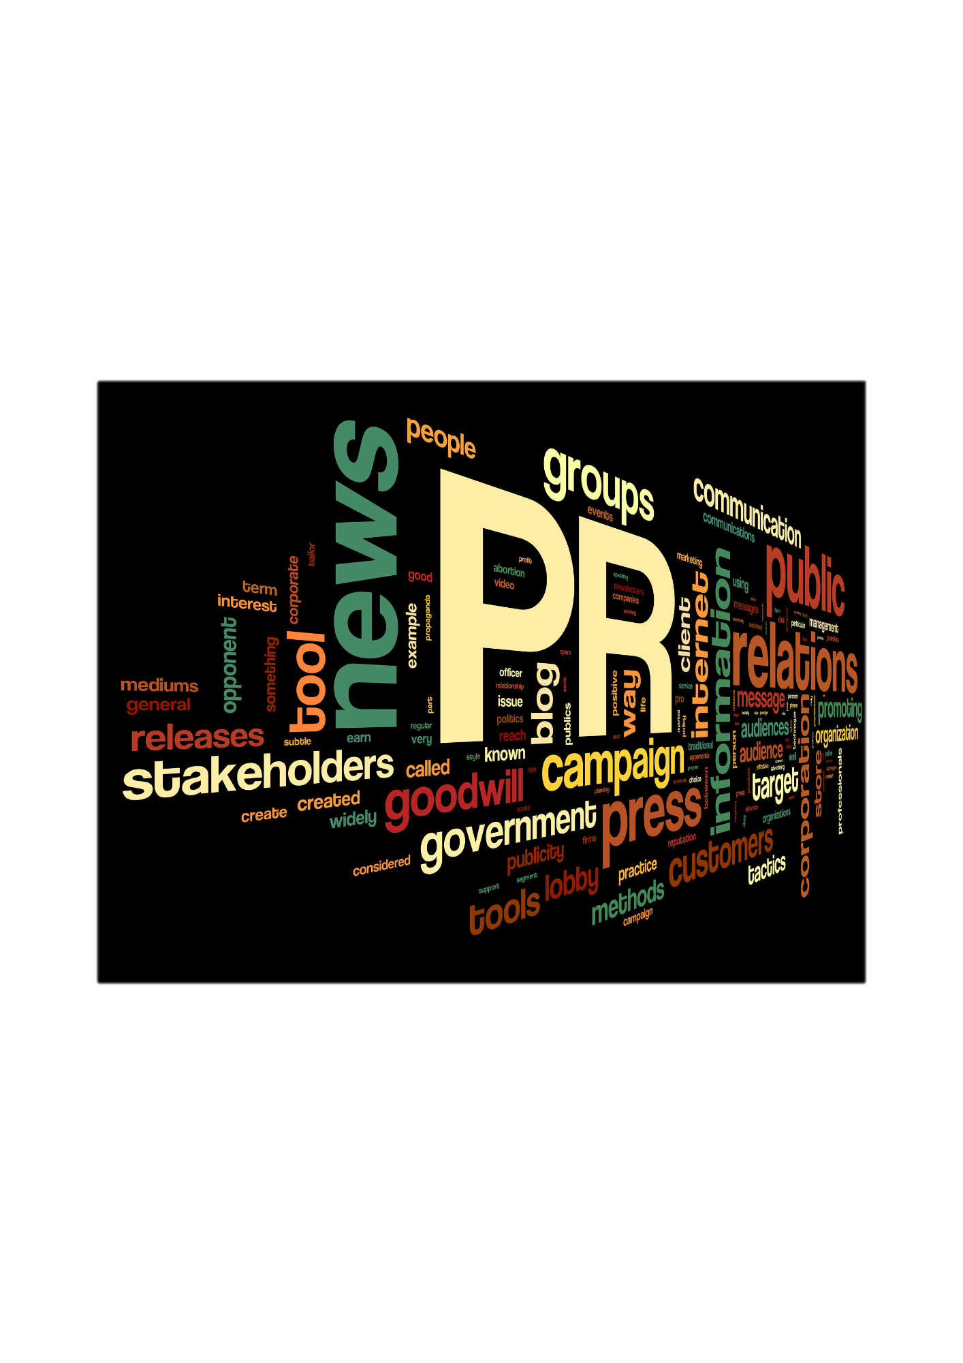
رابعًا: الفرص والمزايا التي أتاحتها شبكات التواصل الاجتماعي لممارسي العلاقات العامة
1- القدرة على الاستهداف، حيث مكنت شبكات التواصل الاجتماعي المؤسسات على اختلاف أشكالها وأنواعها باستهداف قطاعات محددة بدقة متناهية، فكافة شبكات التواصل الاجتماعي توفر خاصية التعبير عن كافة مكونات المجتمع، بغض النظر عن الوظائف التي يشغلونها أو فئاتهم العمرية، بحيث أصبح الوصول بالرسائل المختلفة إلى الفئات المكونة للمجتمع سهلًا ومباشرًا إلى حدٍ كبير.
www.midocean.ae

Slide 22
2- التواصل المرن مع الجمهور في كافة الأوقات والظروف بما توفره من إمكانيات على تحديث وتعديل وتطوير الرسائل الاتصالية الصادرة عنها بما يضمن ويحقق رضا الجماهير المتعاملة معها، ويكون ذلك من خلال خاصية رجع الصدى أو التغذية الراجعة الفورية التي تصدرها هذه الجماهير.
3- الشراكة مع المجتمع في تحديد الأولويات واتخاذ القرارات التي تتلاءم مع الهياكل المؤسسية والجماهير التي تتعامل معها، ويؤكد الباحثان على أن إشراك الجمهور في اتخاذ القرارات المصيرية المتعلقة بحياة المؤسسة سيؤدي حتما إلى ديمومة العلاقة بينهما، ويخلق وحدة استراتيجية في الهدف والمفهوم والتطور والنتائج والعائد.
www.midocean.ae

Slide 23
4- التفاعل المتكافئ بين الهياكل المؤسسية والجماهير، حيث إن هذا التفاعل المُتكافئ يُوفر إمكانية العدالة والنزاهة، ويؤسس لعلاقة دائمة إيجابية تعتمد النقاش والحوار الهادف البناء في التواصل البيني؛ لتحقيق الرؤية والرسالة المشتركة بواقعيةٍ وموضوعية.
www.midocean.ae

Slide 24
خامسا: التحديات التي يفرضها الاعلام الاجتماعي على ممارسي العلاقات العامة
1- المعلومات المغلوطة وسرعة انتشارها بين الجماهير الذي يمكن أن يؤذي سمعة وصورة المؤسسة.
2- التعبئة الجماهيرية الواسعة التي تستطيع أن توفرها شبكات التواصل الاجتماعي في فترة زمنية قصيرة نسبيًّا، وإتاحة المجال من خلالها في بناء تحالفات وتكتيكات من قبل القوى المؤثرة في المجتمع وعامة الناس والتي قد تشكل تهديدًا مباشرًا لوجودها.
www.midocean.ae

Slide 25

3- الشروط التي من الممكن أن تضعها إدارة شبكات التواصل الاجتماعي من حيث سرعة الاستجابة إلى كافة المتغيرات المؤثرة في حياة الهياكل التنظيمية والمؤسسية.
4- التعليقات غير المرغوبة التي تزدحم بها شبكات التواصل الاجتماعي، وكيفية التعامل مع التعليقات السلبية بحكمة وروية وعدم الإنحياز والإنجرار وراء هذه التعليقات السلبية.
وأخيرًا يجب على كافة الهياكل المؤسسية أن تتعامل مع هذه التحديات بعقلانية ومرونة وشفافية وعدم التحيز، وأن تعمل على تطوير نفسها وقدراتها بشكل مستمر للاستجابة الواقعية لهذه التحديات، وتحويل هذه التحديات إلى فرص يمكن استغلالها، لتحقيق المنفعة المشتركة بين المؤسسات على اختلاف أنواعها وأشكالها والجماهير المستهدفة من قبلها.
www.midocean.ae

Slide 26
أولًا أنواع الأزمة:
نستعرض هنا أهم أنواع الازمات والتي يمكن إجمالها على النحو الآتي:
1- الأزمات الطبيعية: التي تنتج عن اضطرابات البيئة والطبيعة، وعادةً ما تكون خارجة عن سيطرة البشر، مثل: الأعاصير وأمواج تسونامي والفيضانات والزلازل والبراكين.
2- أزمة تكنولوجية: تنشأ نتيجة فشل التكنولوجيا أو بسبب أعطال في الأنظمة التكنولوجية التي تؤدي لاحقاً إلى أزمات تكنولوجية، حيث يؤدي تعطل الأجهزة والبرامج إلى حدوث مثل هذه الأزمات.
www.midocean.ae

Slide 27
3- أزمة المواجهة: وينشأ هذا النوع من الأزمات عندما تتضارب مصالح الموظفين، بحيث يصبحون غير مُنتجين وخاصةً إذا تطورت الأمور إلى اضرابات مفتوحة بفترات زمينة غير محددة. ففي مثل هذا النوع من الأزمات لفت أنظار الموظفين من قبل رؤسائهم وإجبارهم على التواصل الفعال لتغيب تضارب المصالح وتحقيق أهداف المؤسسة.
4- أزمة الحقد: ويظهر هذا النوع من الأزمات عندما يساعد بعض موظفي الشركة أو المؤسسة سيئي السمعة العصابات الإجرامية وتلبية مصالح هذه العصابات على حساب مصالح المؤسسة التي يعمل بها.
www.midocean.ae

Slide 28
5- أزمات الأفعال سيئة التنظيم: وتنشأ عند عدم إدارة الإدارة في اتخاذها لقرارات معينة بالعواقب الضارة عند المؤسسة والمتعاملين معها.
6- أزمة بسبب العنف في مكان العمل: ينشأ هذا النوع من الأزمات عندما يشارك الموظفون في أعمال عنف، مثل: الإعتداء على الموظفين الرؤساء في مباني المؤسسة.
www.midocean.ae

Slide 29
7- أزمة الإفلاس: وتنشأ عندما تخفق المؤسسة أو المنظمة في الدفع لدائنيها والأطراف الأخرى المستحقات المترتبة عليها.
8- أزمة بسبب العوامل الطبيعية: الاضطرابات في البيئة والطبيعة، مثل: الجفاف أو تلف المحاصيل الزراعية أو تدمير المنشأت الصناعية والاقتصادية كل ذلك يؤدي إلى حدوث أزمة.
9- أزمة مفاجأة: وتنشأ بشكل مفاجئ في وقت قصير للغاية دون أن تظهر أي اشارة تحذيرية، ويكون مثل هذا الموقف خارج عن سيطرة أي شخص.
10- أزمة مشتعلة: والتي تتدحرج ككرة الثلج، حيث إن إهمال القضايا الصغيرة في البداية يؤدي إلى كبرها وتضخمها الأمر الذي يؤدي إلى احتراق الأزمة فيما بعد.
www.midocean.ae

Slide 30
ثانيًا: عوامل نشوء الأزمة
كما لكل شي سبب ؛ فإن هناك عوامل تتسبب في وجود الأزمة، فهي ليست وليدة اللحظة، ولكنها نتاج تفاعل أسباب وعوامل نشأت قبل ظهورها.
وتتعد الأسباب التي تؤدي إلى نشوب وظهور الأزمة، ومنها:
سوء الفهم: ينشأ سوء الفهم عادةً من خلال جانبين هما: المعلومات المبتورة أو غير الكاملة، والتسرع في إصدار القرارات.
سوء الإدراك: يمثل الإدراك مرحلة استيعاب المعلومات التي أمكن الحصول عليها، والحكم التقديري على الأمور المعروضة.
www.midocean.ae

Slide 31

الإدارة العشوائية: الإدارة العشوائية هي التي تقوم على الجهل وتشجيع الانحراف عن مسار العمل والتسيب.
اليأس: يعد في حد ذاته أحد الأزمات النفسية والسلوكية التي تشكل خطرًا على المؤسسة، وقد يكون اليأس على مستوى الدول أيضًا باعثًا على أزمات عنيفة يصعب حلها.
سوء التقييم: وينشأ في كثير من الأحيان نتيجة المغالاة في الثقة بالنفس، وفي القدرة الشخصية على مواجهة الطرف الآخر.
الإشاعات: وهي أهم مصدر من مصادر الأزمات، بل إن كثيرا من الأزمات يكون مصدرها الوحيد إشاعة أطلقت بشكل معين لإلحاق الضرر بسمعة المؤسسة.
www.midocean.ae

Slide 32
استعراض القوة: هذا المسبب النشط يتم من جانب الكيانات الكبرى لتحجيم الكيانات الصغيرة، كما أنه يتم من جانب الكيانات الإدارية الطموحة عندما تحوز بعض عناصر القوة وترغب في قياس رد فعلها أو اختبارها.
تعارض المصالح: إذا ما تعارضت المصالح بشكل شديد؛ برز الدافع لإحداث ونشوء الأزمة.
تعارض الأهداف: إن تعارض الأهداف الخاصة يؤدي إلى انهيار الثقة في متخذ القرار، الأمر الذي يوسع من دائرة عدم المصداقية والشك في قدراته و بالتالي زيادة وتفاقم الأزمة.
الفشل التكنولوجي لانهيار الآلات يؤدي إلى أزمة.
www.midocean.ae

Slide 33
يؤدي العنف والسرقات والإرهاب الإداري في مكان العمل إلى أزمات تنظيمية.
يؤدي إهمال القضايا الثانوية دون معالجة إلى أزمة كبيرة وحالة من عدم الاستقرار في مكان العمل، وهنا يجب أن يكون دور كبير للإدارة في السيطرة الكاملة على موظفيها.
مشاكل الإنترنت والفساد في البرامج التكنولوجية والأخطاء في كلمات المرور تؤدي إلى ظهور الازمات.
تنشأ الأزمة عندما لا يتفق الموظفون مع بعضهم لأسباب إدارية مختلفة.
www.midocean.ae

Slide 34



ولحضراتكم كل الشكر والتقدير والاحترام

